Slide 1




APLIKASI KASIR WARUNG

Slide 2

Muhammad Eska Awali Rizqi
2100018339
G

Slide 3
Deskripsi Aplikasi
Program kasir merupakan aplikasi yang digunakan untuk membantu proses transaksi penjualan. Adanya aplikasi ini mampu menggantikan posisi mesin kasir konvensional yang sistemnya memang beum terintegrasi. Fungsi utama aplikasi ini adalah memudahkan pemilik took dalam mengatur proses pembayaran secara terintegrasi.

Slide 4
Fitur - fitur aplikasi
Pembeli bisa memilih menu yang tersedia
menentukan jumlah pesanan
menghitung total harga pesanan
menghapus pesanan
keluar atau exit

Slide 5
3. ALUR KERJA
Pembeli langsung bisa memilih menu makanan yang tersedia, ada nasi goreng, mie goreng, soto ayam sop kambing dan nasi dengan harga - harga yang bervariasi kemudian pembili bisa menentukan jumlah pesanan yang ingin di beli seelah itu pembeli bisa mengeklik hitung dan jumlah harga akan muncul untuk menghapus bisa klik hapus dan untuk keluar bisa mengexit

Slide 6
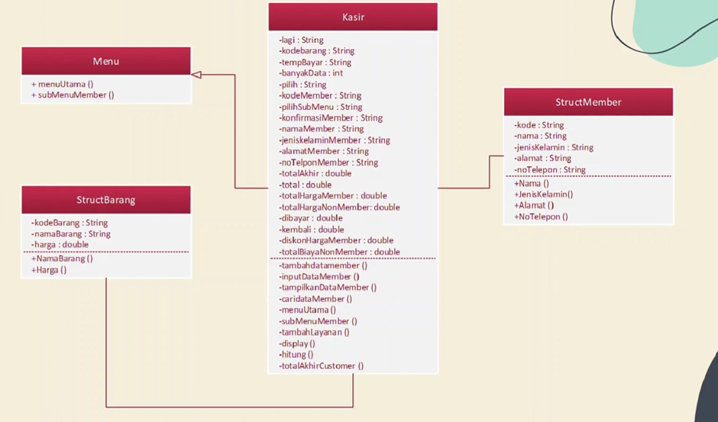
Diagram Class

Slide 7
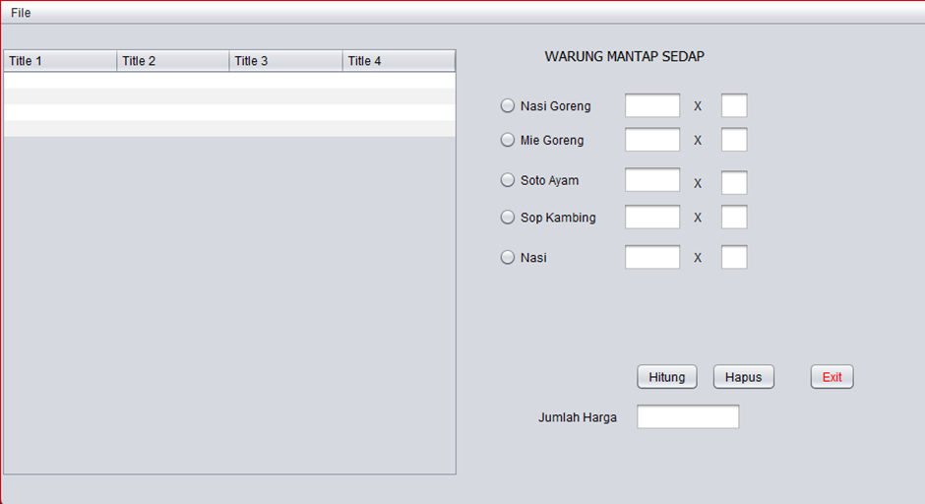
Rancangan Antar Muka

Slide 8
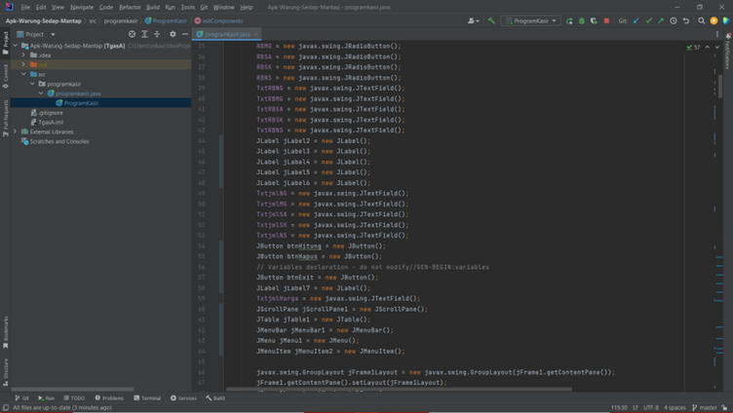
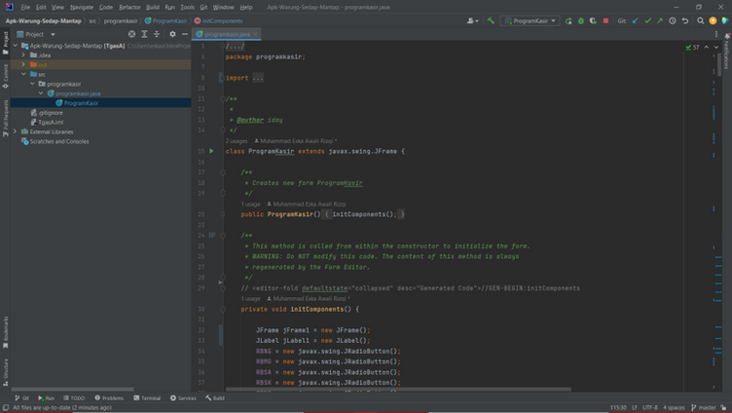

Codingan di IDE

Slide 9
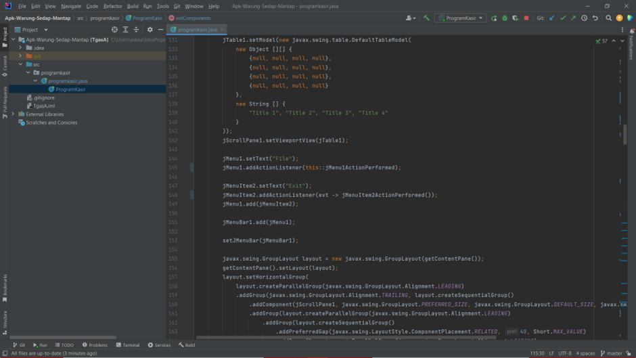
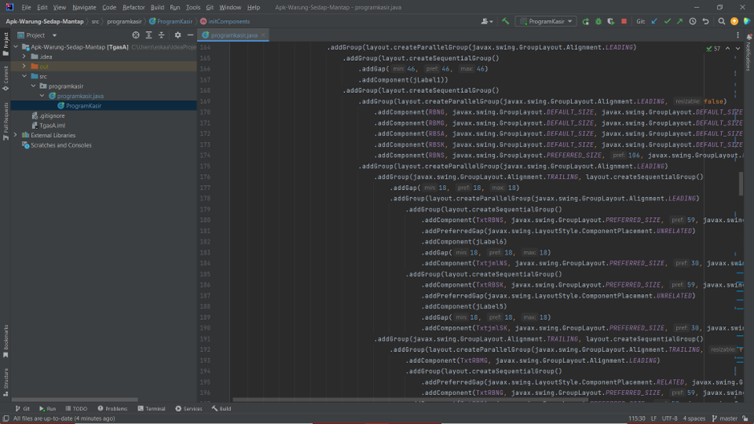

Slide 10
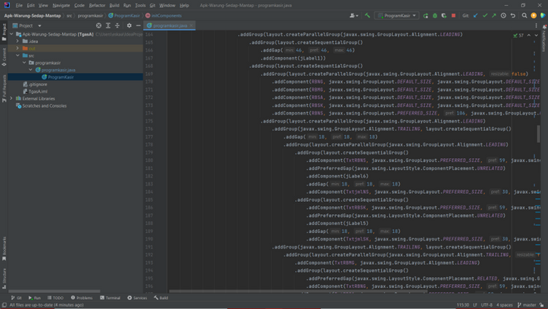
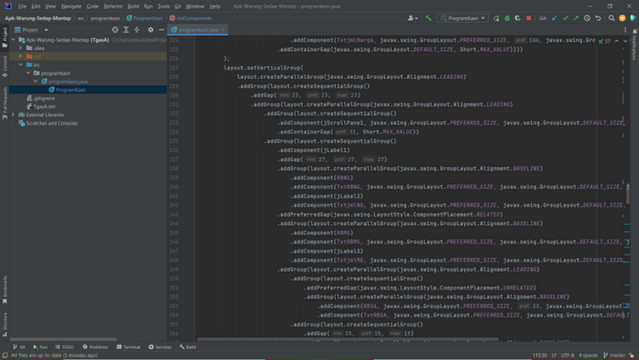

Slide 11
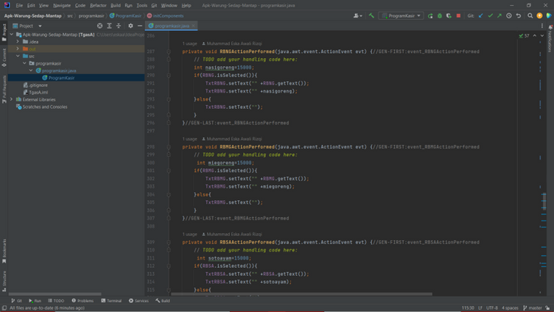

Slide 12
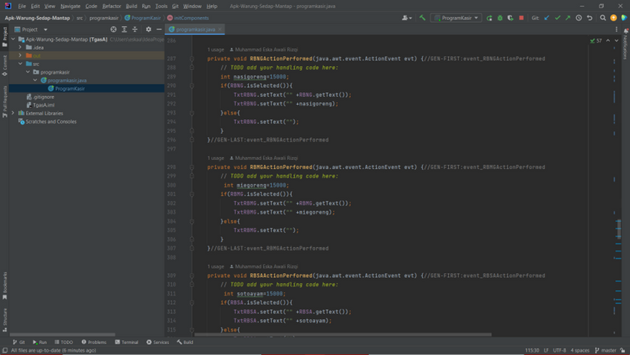
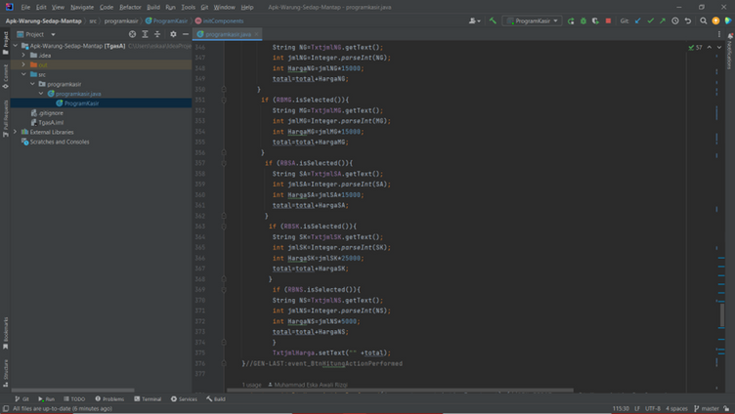

Slide 13
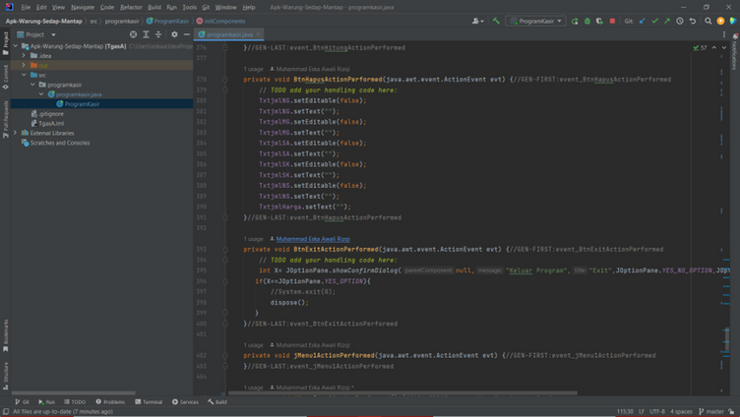

Slide 14
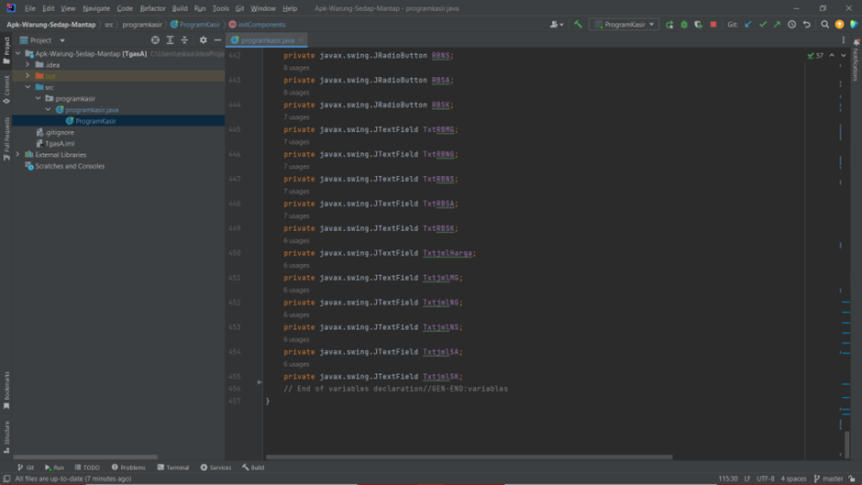

Slide 15
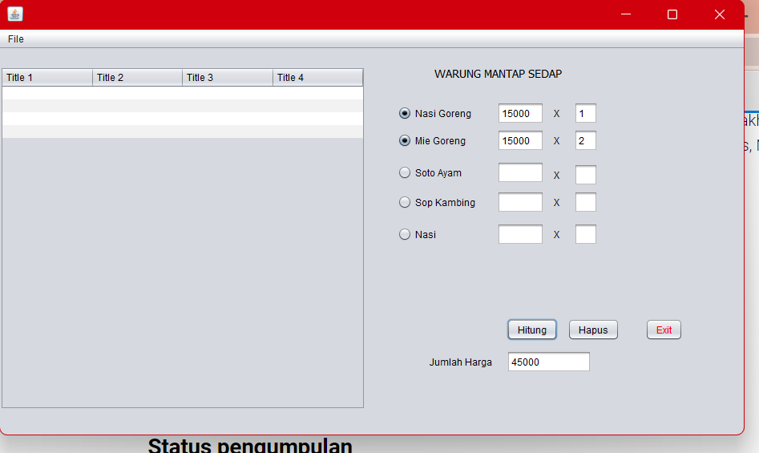
Screenshot keluaran program

Slide 16
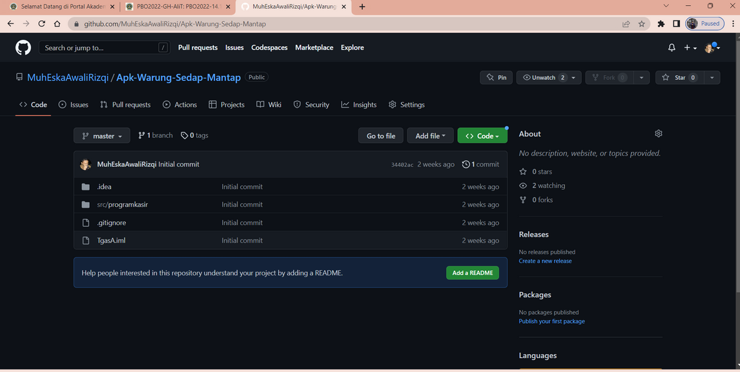
Github

